Slide 1
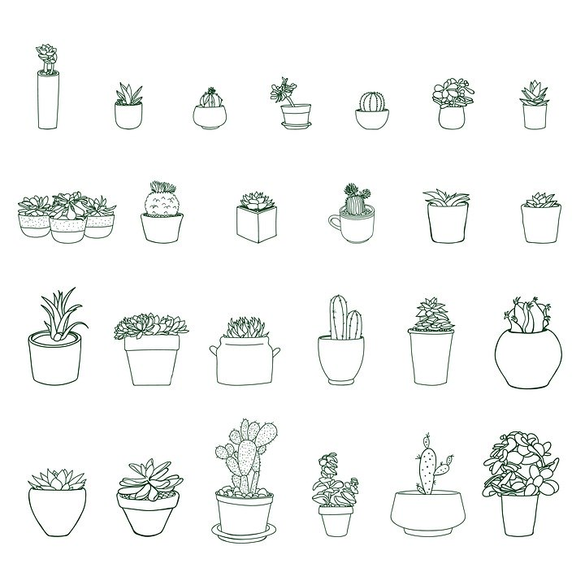

ㅇㄹㅇㄹ
SMARTFARM
RESEARCH NOTE
RAM(9조)
김도현, 김승우, 문예강, 이동건, 정언우

Slide 2
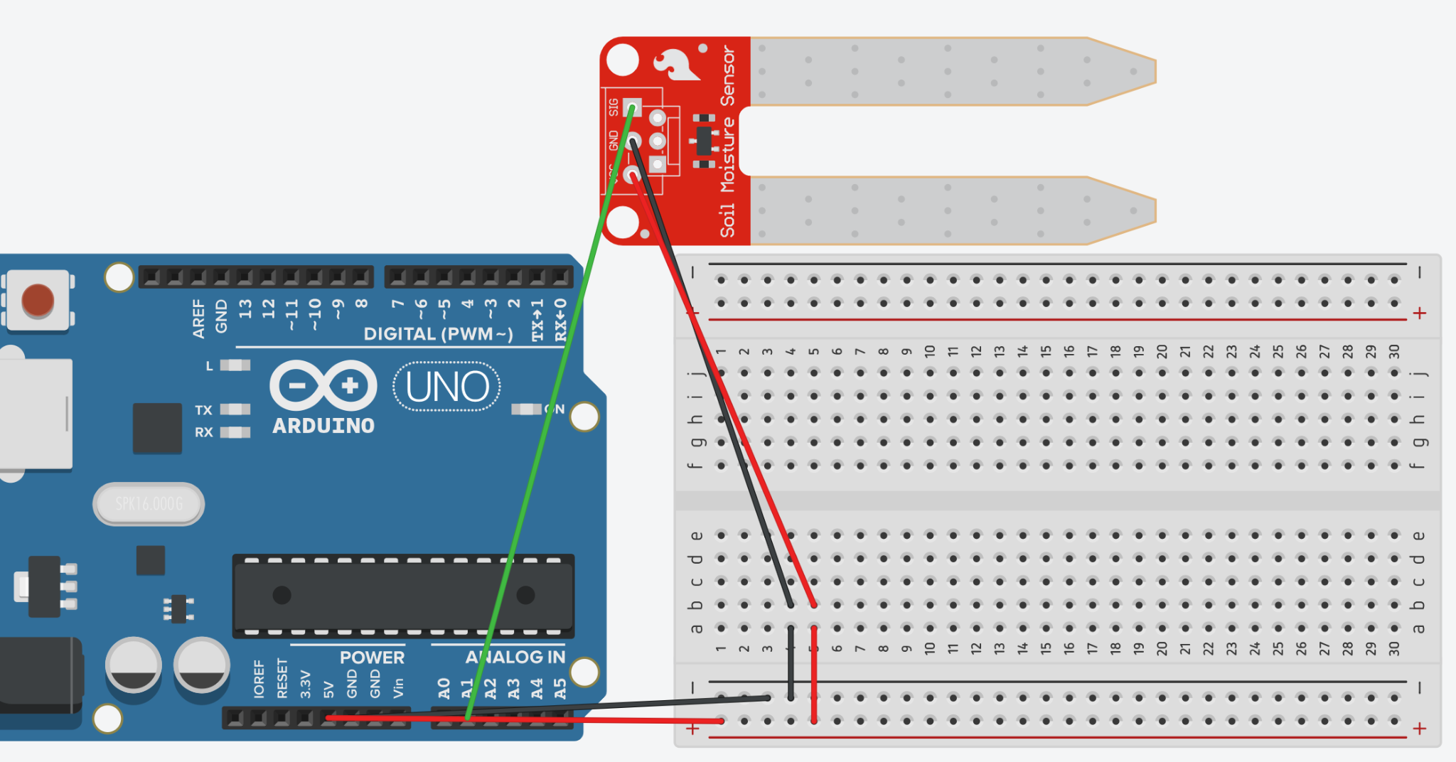
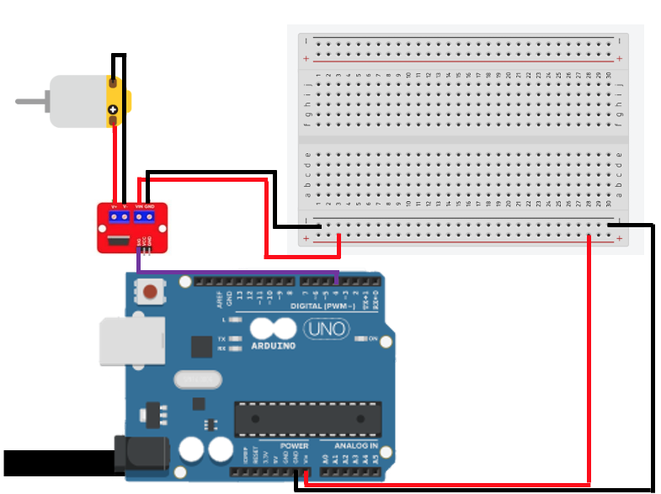
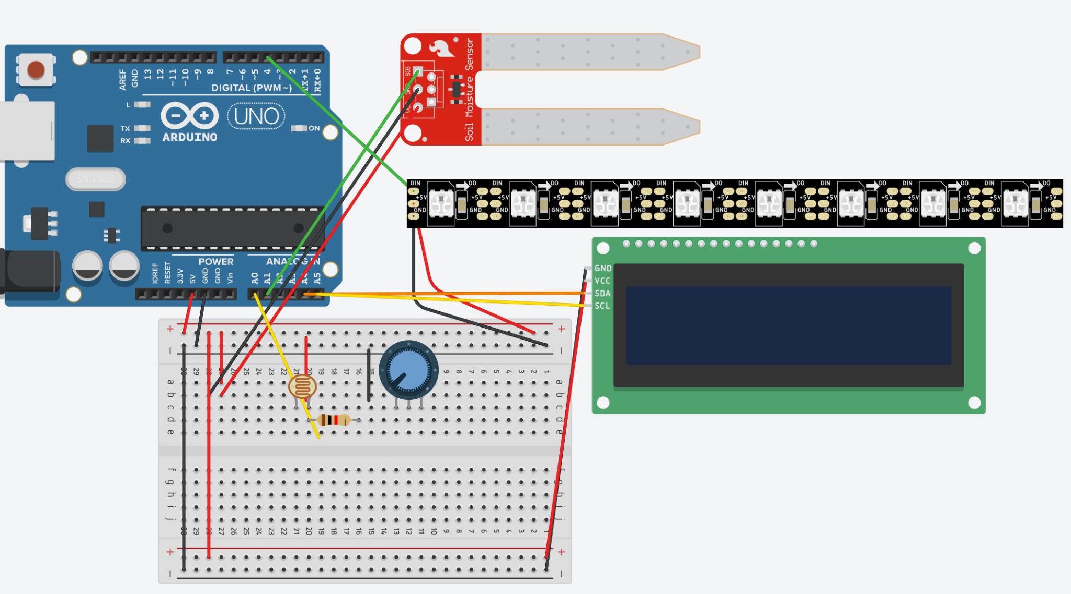
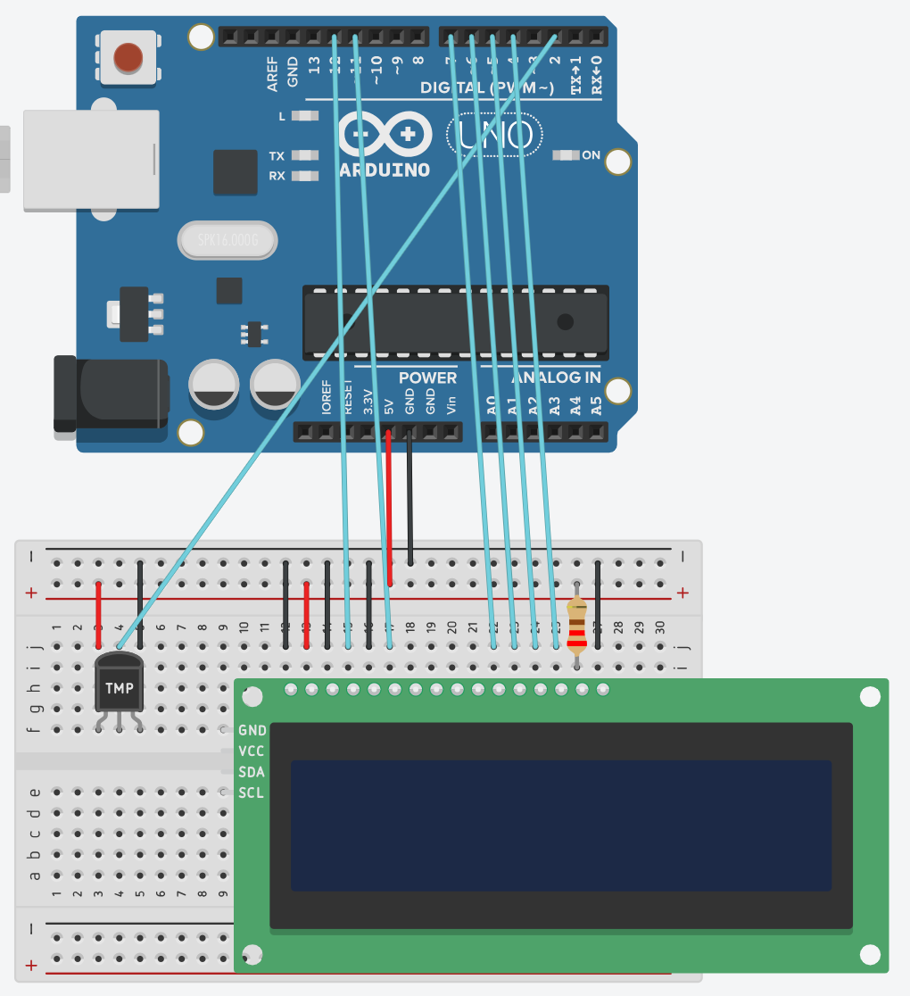
<토양 습도 센서 회로>
<워터펌프 회로>
<I2C LCD 회로>
<LCD 회로>

Slide 3
목차
01 하드웨어 제작
02 수정사항
03 테스트
- 실행 프로그램
변경
- 수정된 코드
- 조도센서 & LED
- 온습도 센서 & 프로펠러
- 토양습도센서 & 워터펌프
- 통합시스템 기반으로
회로 구성

Slide 4
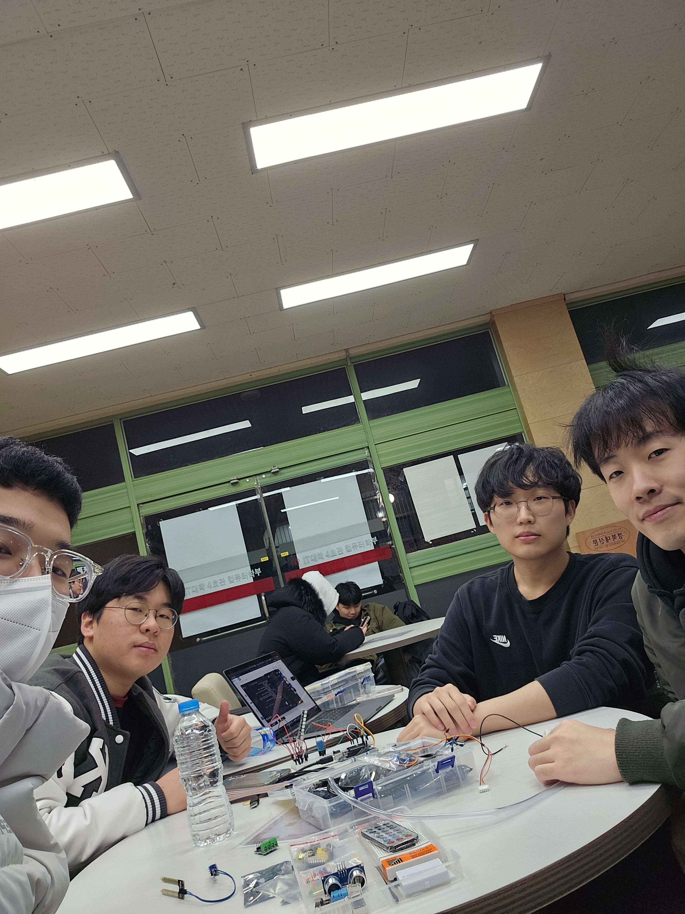
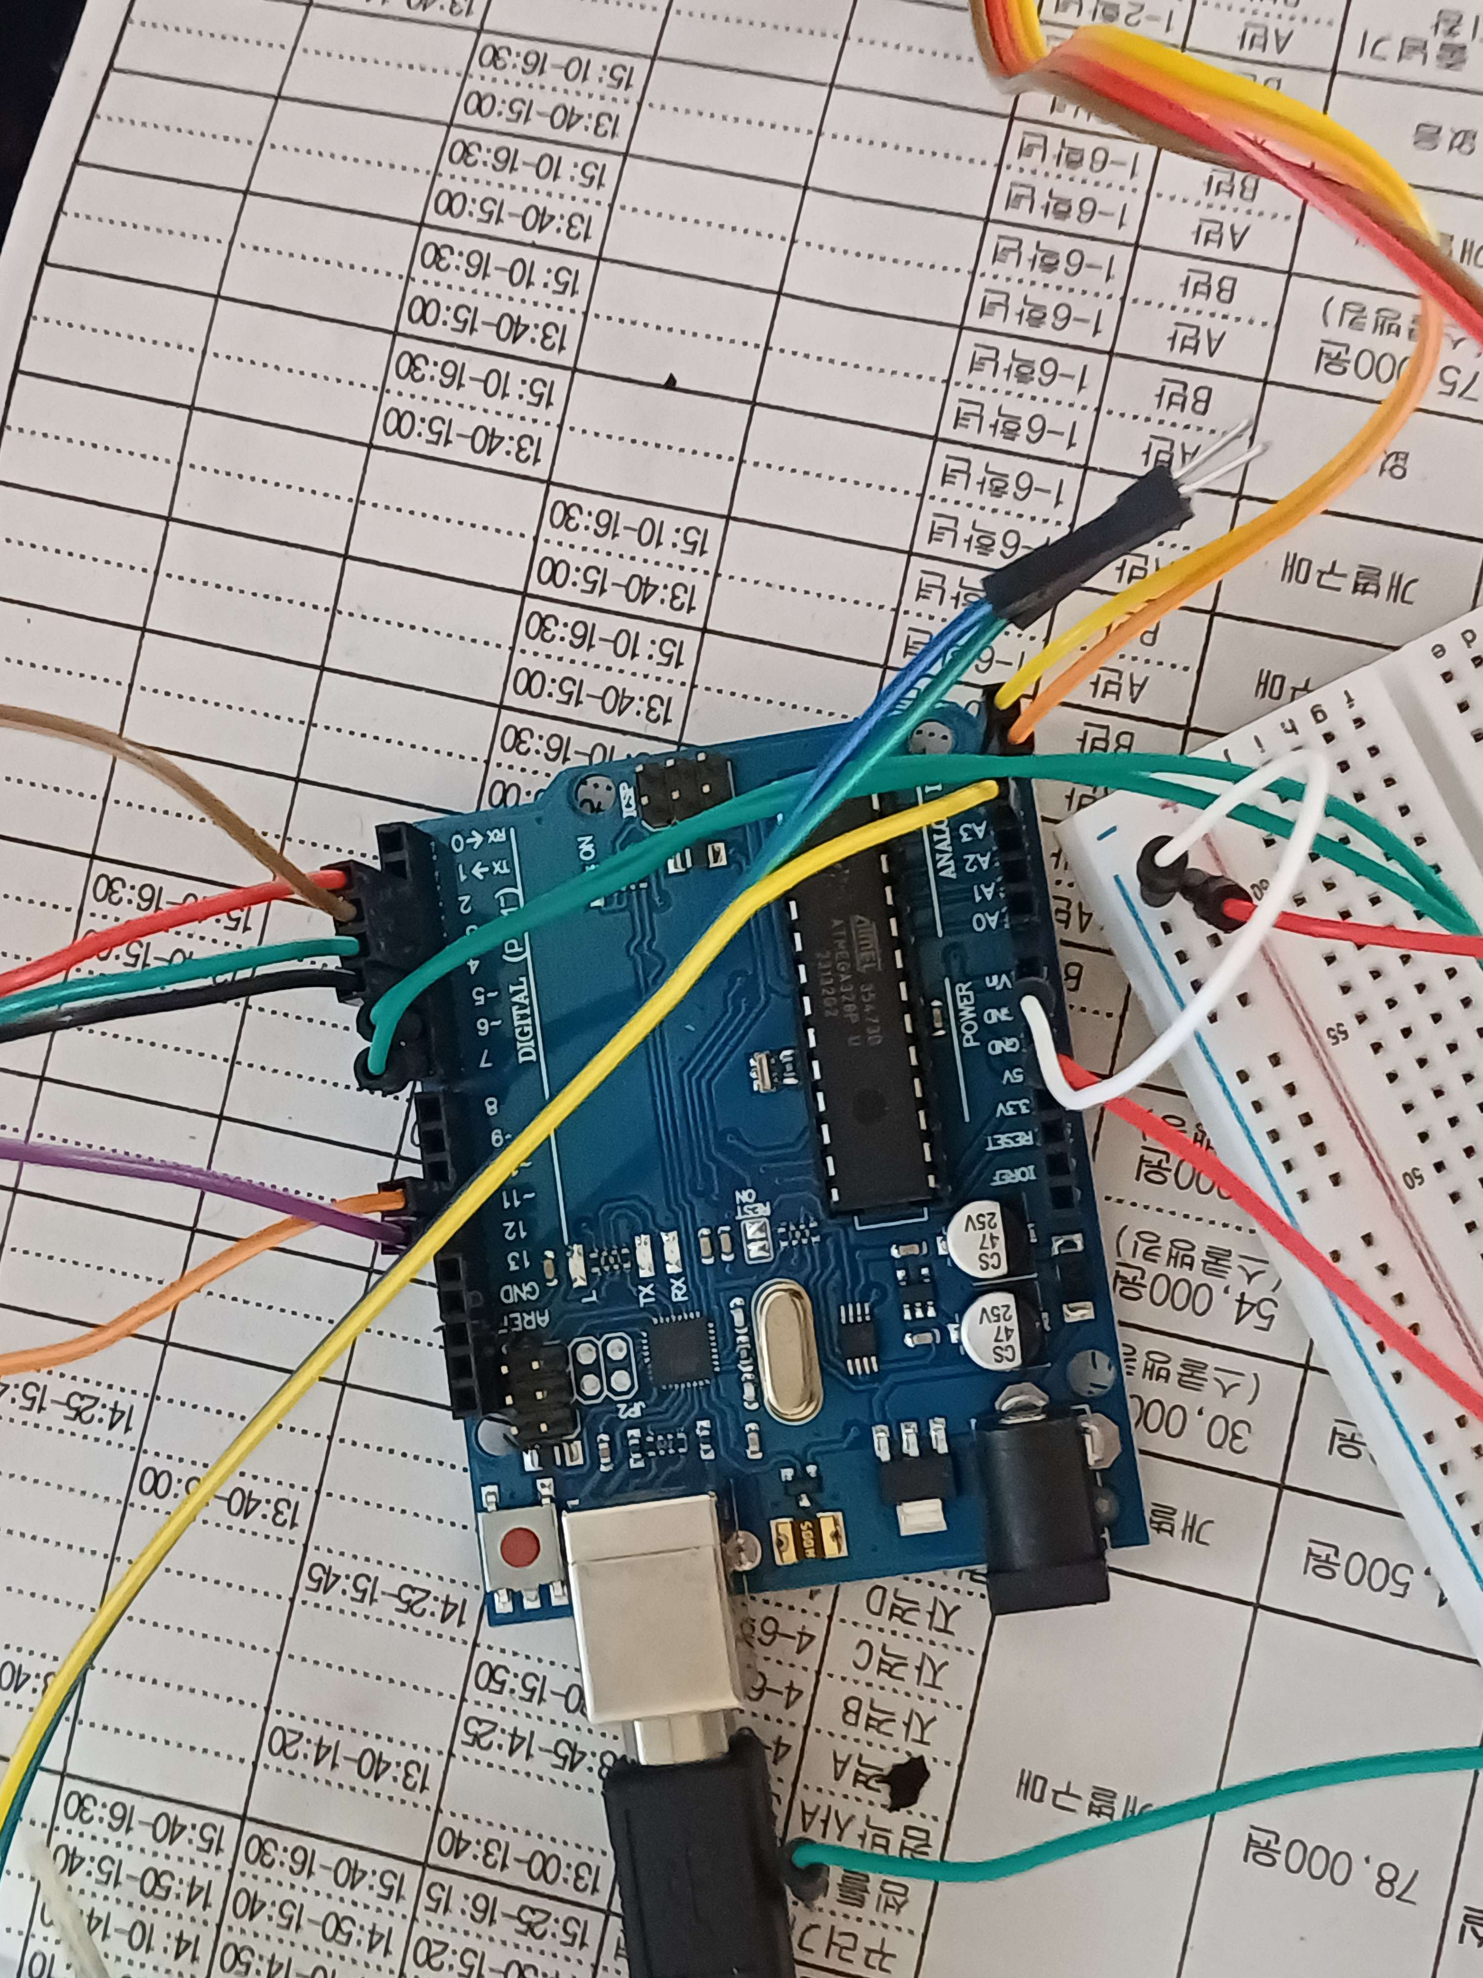
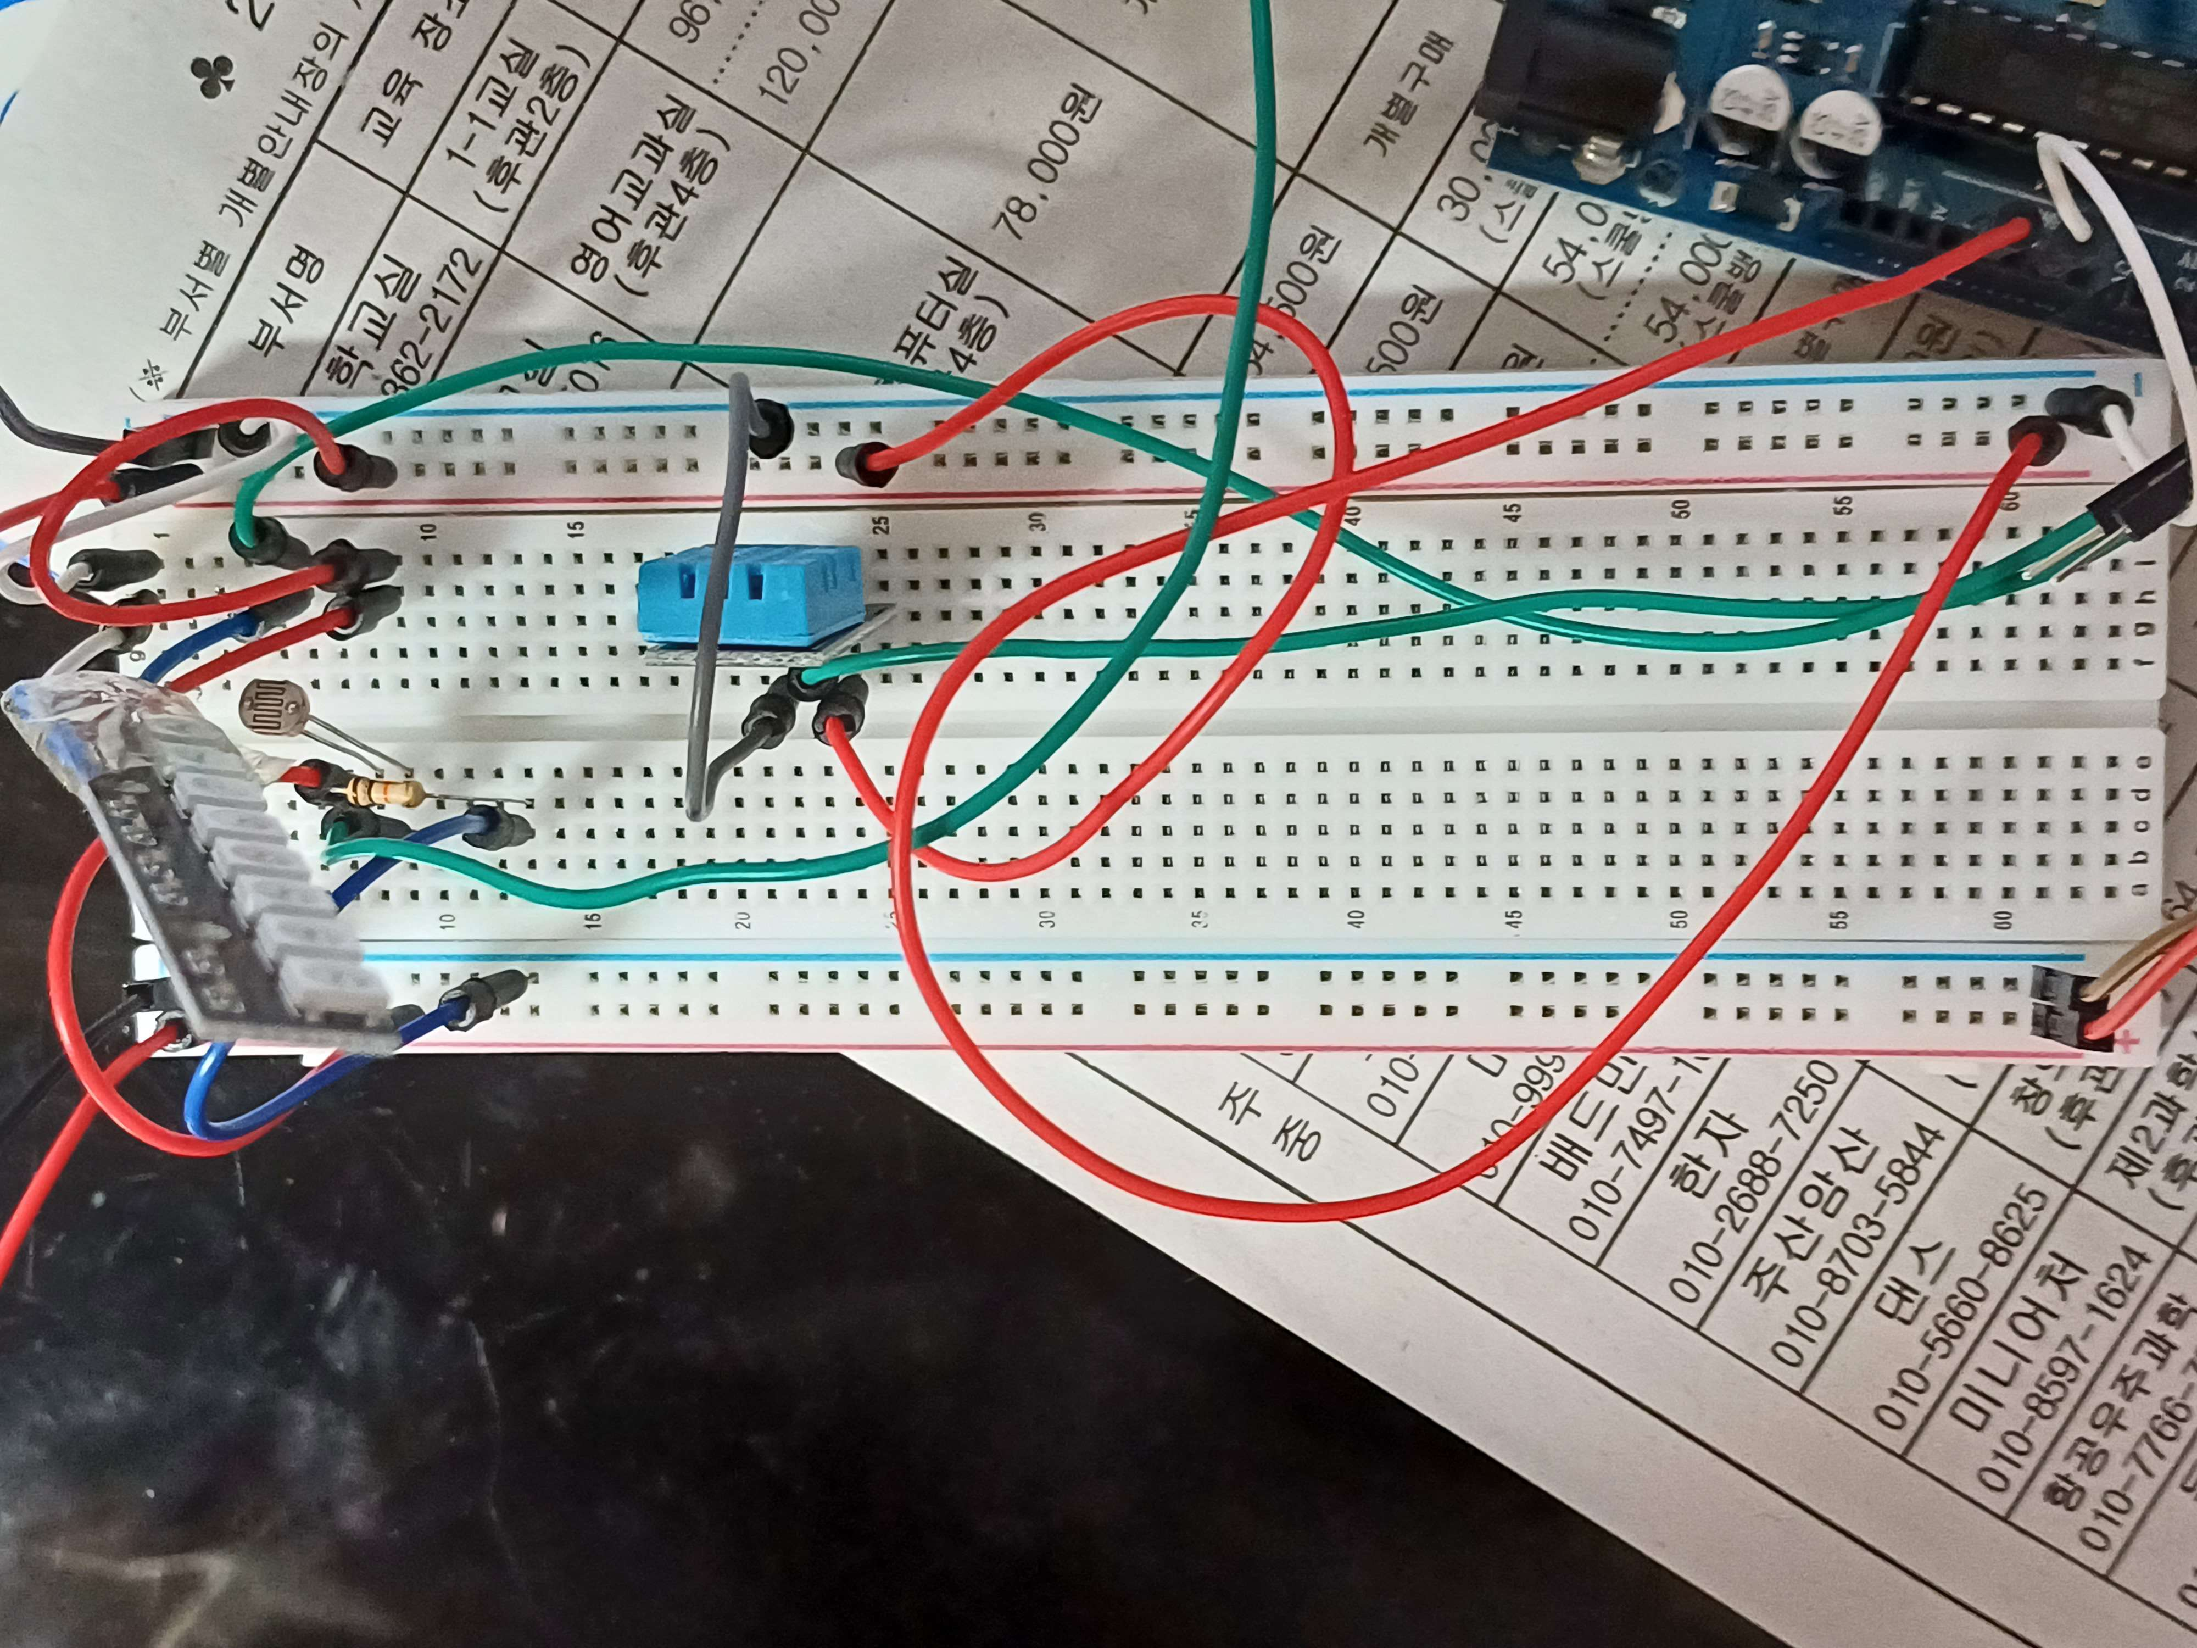
01. 하드웨어 제작
1
- IT 4호관에서 모여 하드웨어 만들기 진행

Slide 5
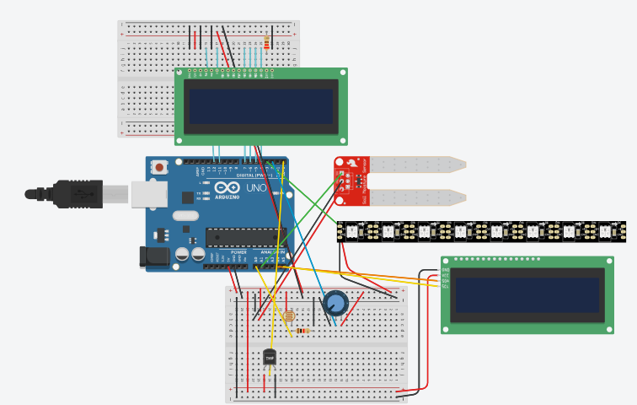
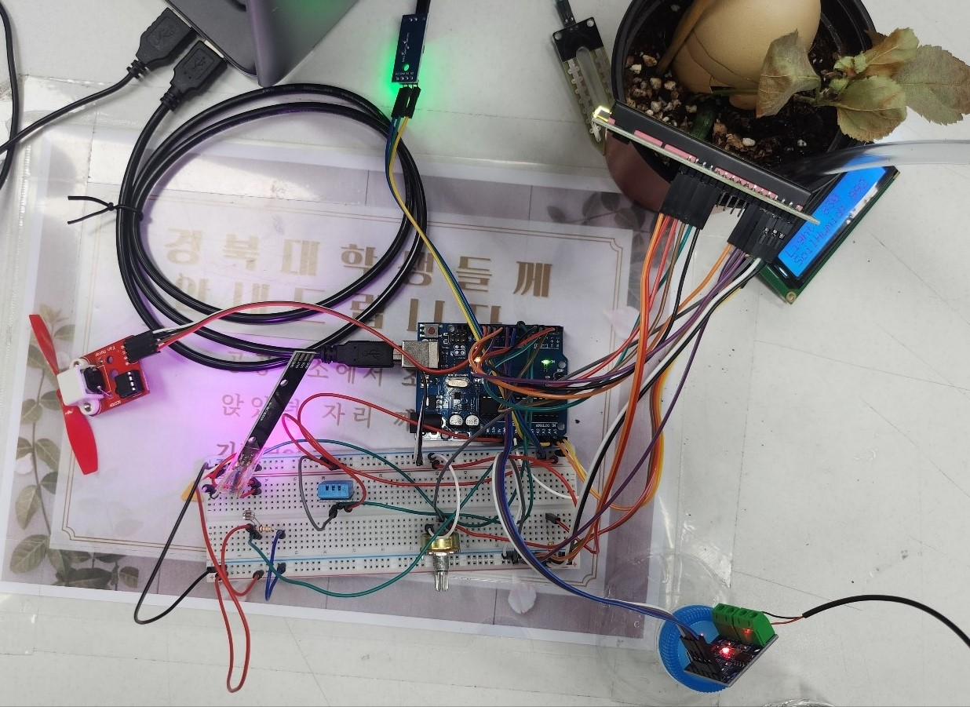
01. 하드웨어 제작
1

Slide 6
02.1 오류 사항
1
이전 작업했던 코드를 VSCODE로 옮겨 실행
라이브러리의 함수 침범 문제로 예상되는 오류 발견
LCD 작동 x

Slide 7


02.2 해결 – 실행 프로그램 변경
2
Notes:
Vscode에서 Arduino IDLE로 변경하여 실행

Slide 8
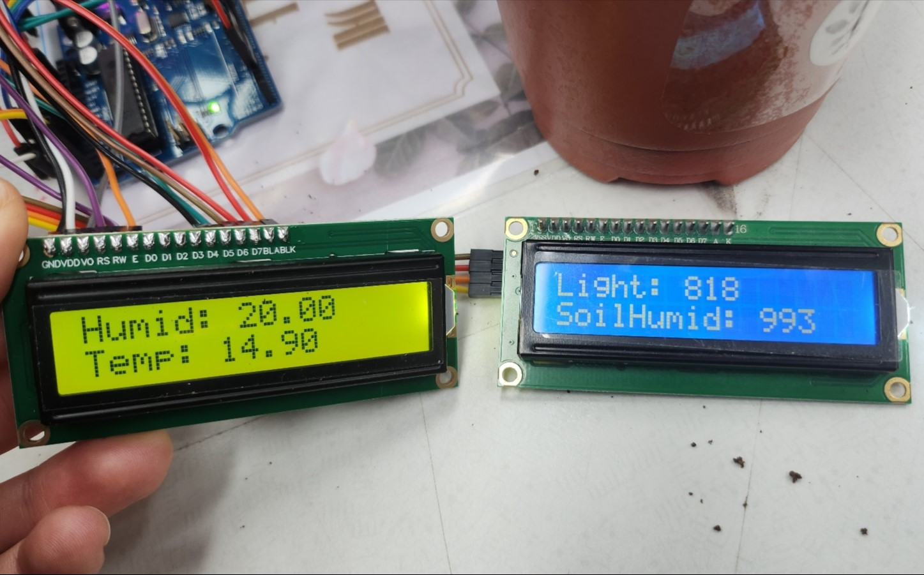
02.3 결과 – LCD 2개 정상 작동
원래 작동이 되지 않았던 I2C LCD와 LCD 두 개 다 정상 작동

Slide 9
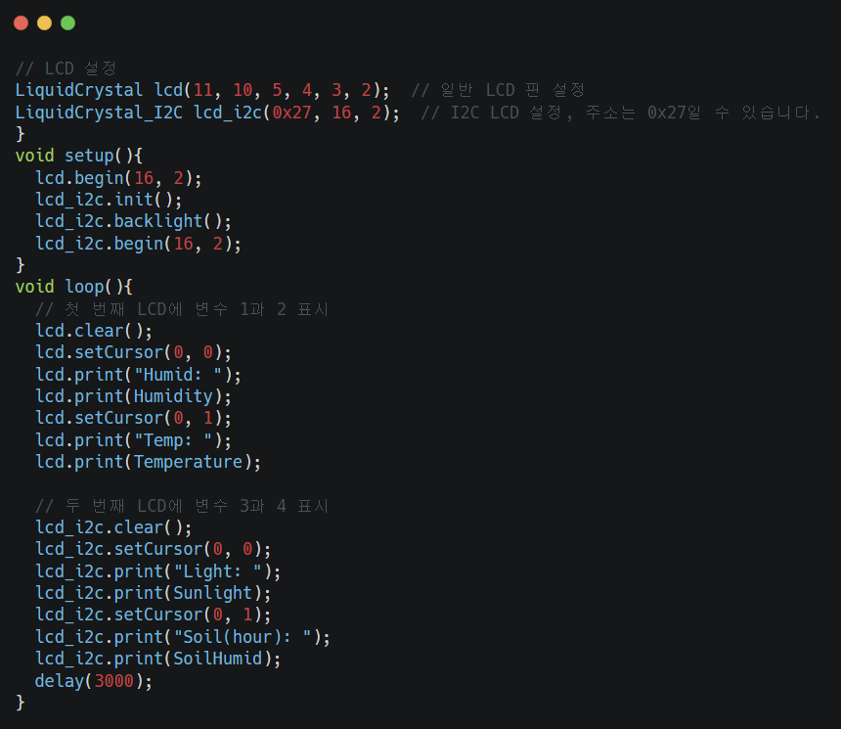
02.4 수정된 코드
LCD 오류에 따라 코드 수정

Slide 10
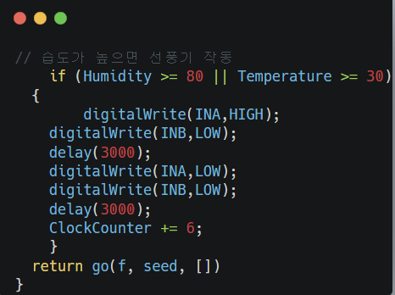
02.4 수정된 코드
습도 정보에 따라 프로펠러 작동하도록 코드 수정

Slide 11
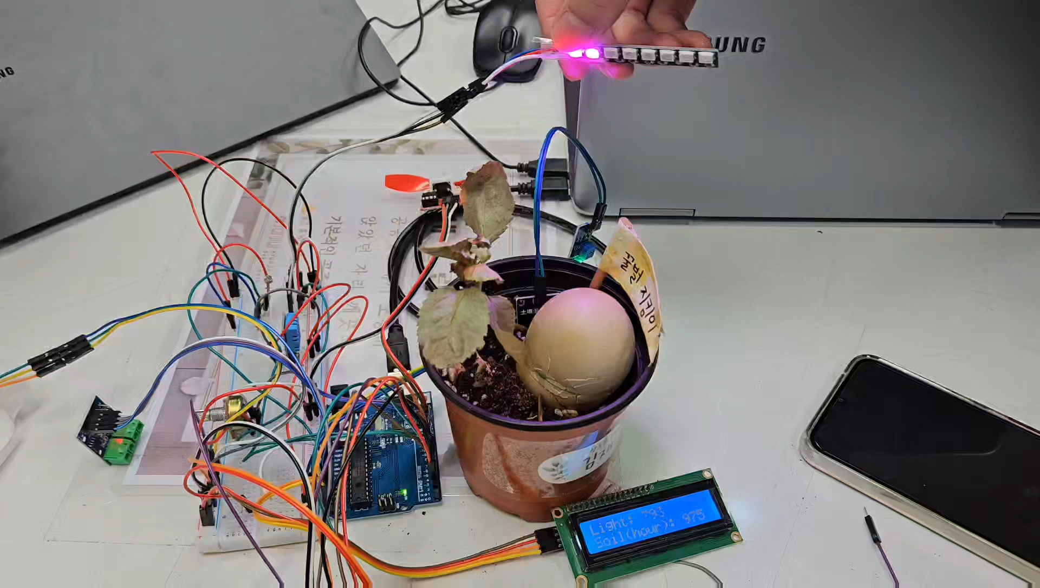
03.1 테스트 – 조도센서 & LED
햇빛량에 따라 LCD 수치 변화와 LED 작동

Slide 12
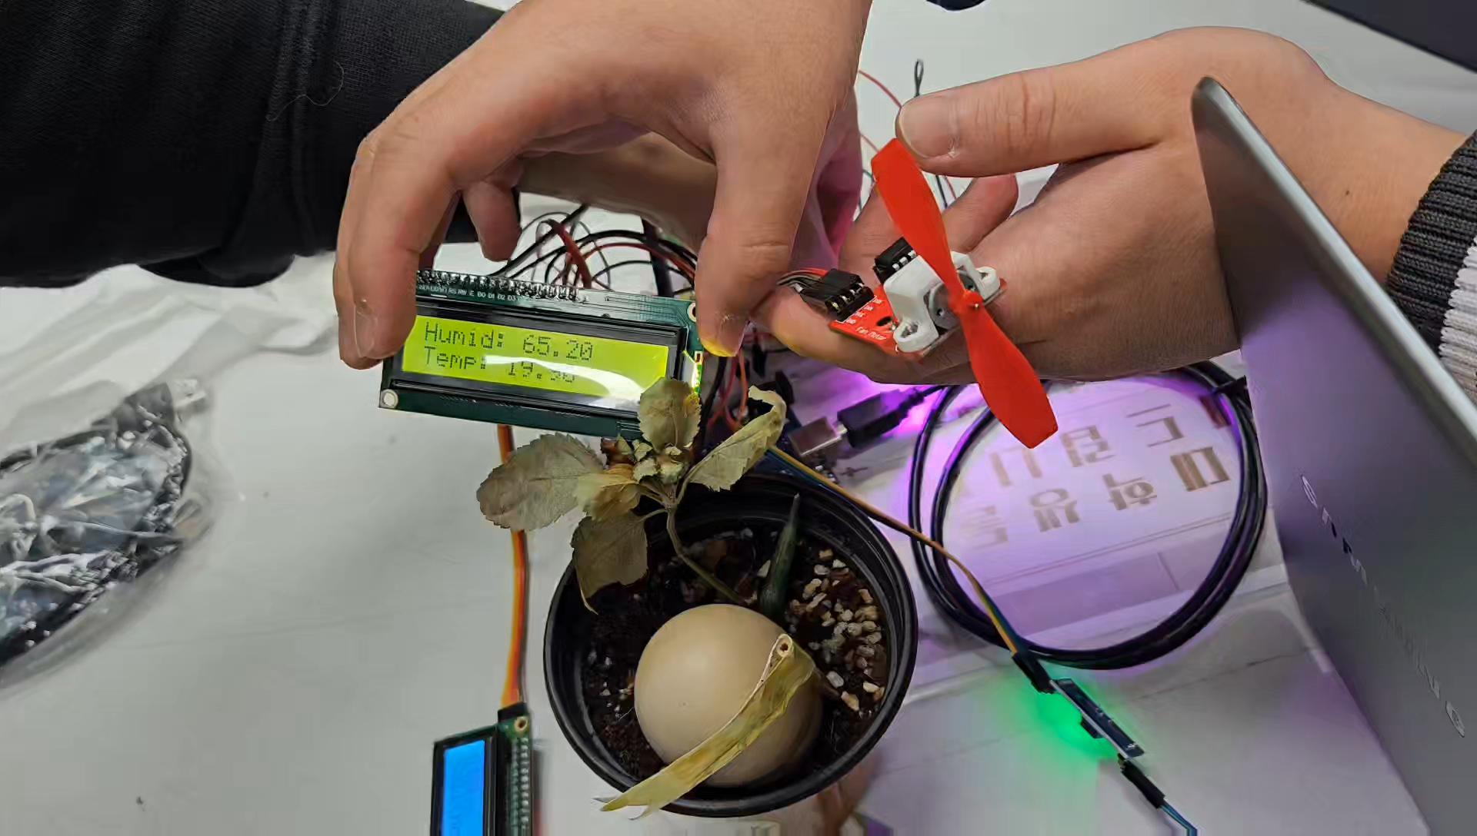
03.1 테스트 – 온습도 센서 & 프로펠러
온도 & 습도에 따라 LCD 수치 변화와 습도에 따른 프로펠러 작동

Slide 13
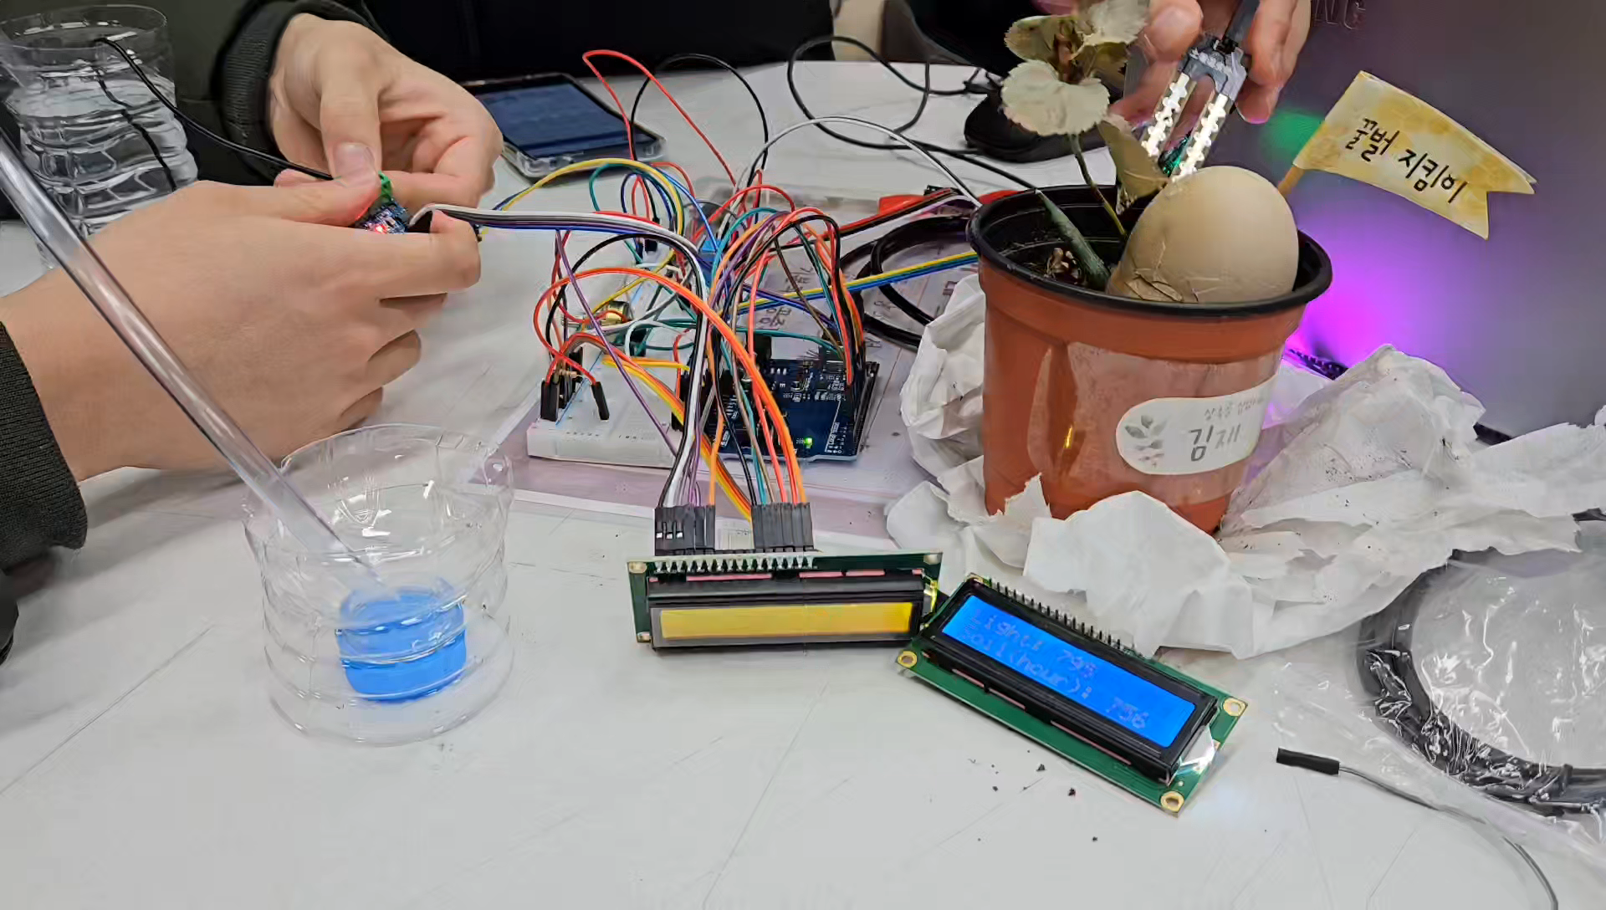
03.1 테스트 – 토양습도센서 & 워터펌프
토양습도에 따라 LCD 수치 변화와 워터펌프 작동

Slide 14
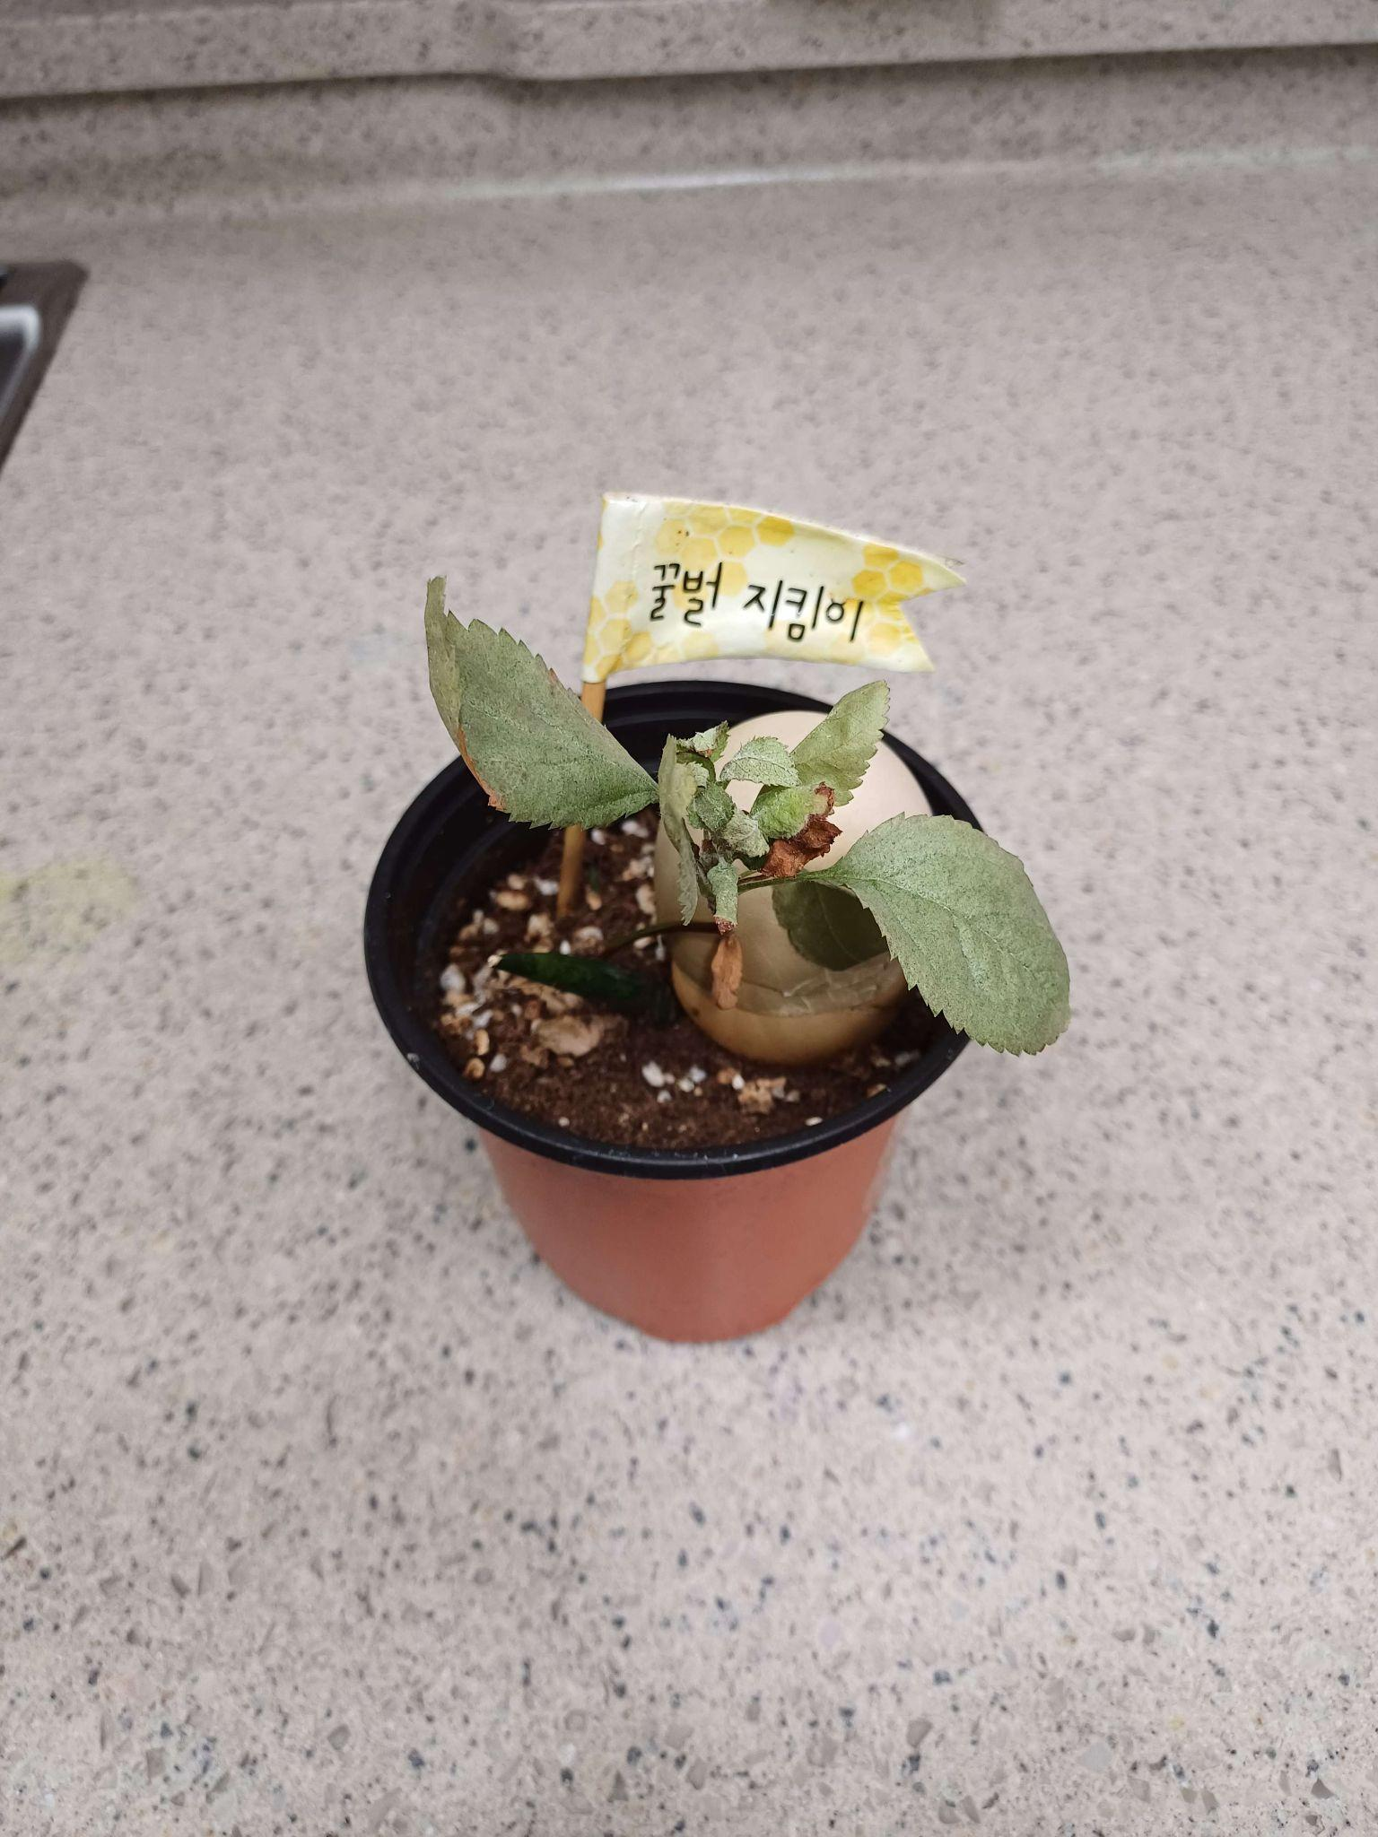
04 향후 일정
외관 디자인
수위 알림 시스템
스마트팜 실행 경과 관찰을 통한 임계값 설정

Slide 15
THANK YOU
FOR LISTENING :-)

